Slide 1
에넥스

Slide 2
버전
날짜
제작기간
작성자
변경사항
비고
V0.1
20.03.20
1일
류지혜
기초데이터 수집
20.03.21
1일
류지혜
컨셉 및 디자인 선정
아이디어 스케치, 와이어프레임 작성
포토샵
20.03.22
1일
류지혜
메인페이지 제작, 코딩
vscode
20.03.23
1일
류지혜
미디어쿼리
vscode

Slide 3
기업소개
인간중심의 아름답고 편리한 생활공간 창조로 인류행복에 기여
에넥스는 “인간중심의 아름답고 편리한 생활공간 창조로 인류행복에 기여＂라는
경영철학 아래 다양한 고객지향적 경영활동을 전개해나가고 있습니다.
에넥스가 생각하는 인간중심 생활공간은 친환경 기술로 위생과 안전이 보장되며,
트랜디한 디자인과 컬러로 아름답게 창조되는 최적의 공간을 의미합니다.
사용자에게 맞춘 생활공간 제안으로 가정과 사회의 삶의 질을 향상시켜 나아가
인류행복에 기여하는 것이 궁극적인 에넥스의 경영철학입니다.

Slide 4
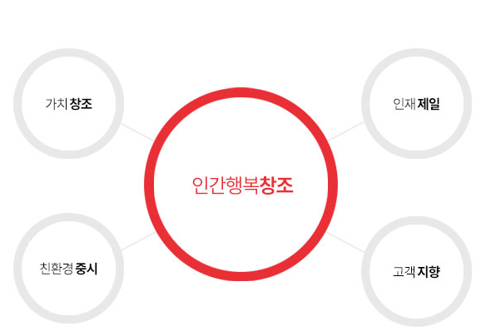
브랜드 컨셉
인간행복창조를 위한 노력
에넥스는 인간행복창조라는 궁극적인 경영철학 달성을 목표로
가치창조, 친환경중시, 인재제일, 고객지향
이라는 4가지의 세부목표를 통해 경영활동을 전개해나가고 있습니다.

Slide 5
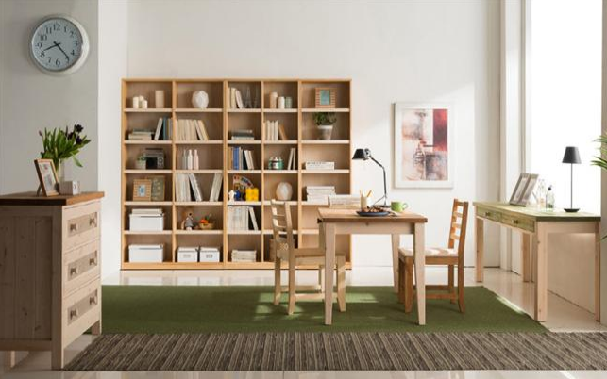
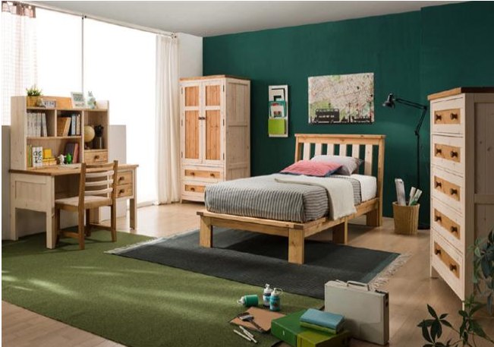
브랜드 컨셉
친환경적인

Slide 6



브랜드 컨셉
인재양성

Slide 7
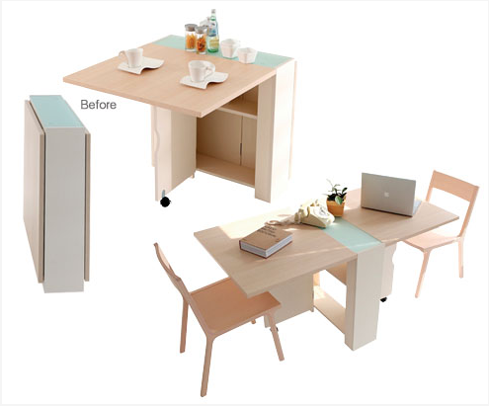
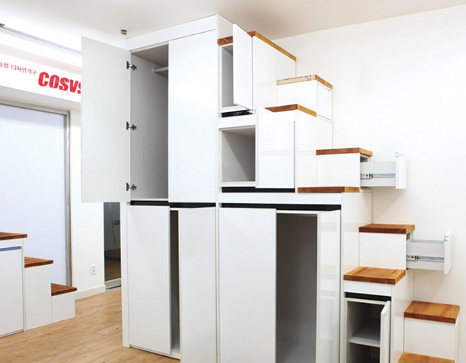
브랜드 컨셉
편리한

Slide 8
와이어 프레임
1
2
3
상단바.
로고
네비
메인배너
매거진
콘텐츠
4
5
장바구니, 로그인, 회원가입페이지. 클릭시 해당 페이지로 이동
클릭시 메인페이지로 이동
클릭시 해당 페이지로 이동. 호버시 네비 전체가 내려옴 각 메뉴 호버시 밑줄
자동으로 넘어감. 마우스 호버시 이동멈춤. 아래 버튼으로 이미지이동 가능
뉴스내용 한줄씩 보여짐. 각 위로, 아래로 롤링
버튼 호버시 테두리 효과
6
아래로

Slide 9
와이어 프레임
7
8
9
아래로

Slide 10
와이어 프레임
10
11
13
14

